Slide 1
областное государственное автономное профессиональное образовательное учреждение
«Борисовский агромеханический техникум»
Системы управления автомобилем
Выполнил: студент 2 курса
Группы №109 Тракторист машинист сельскохозяйственного производства
Оноприенко Сергей

Slide 2
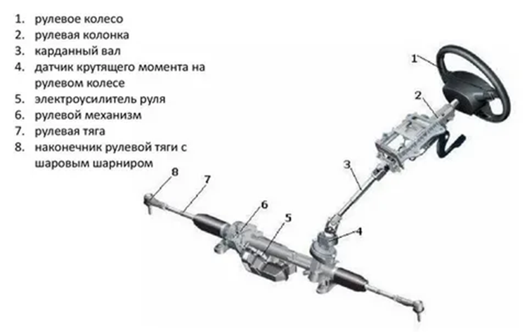
Системы управления автомобилем
Под системой управления автомобилем понимается совокупность устройств и (или) механизмов, предназначенных для изменения скорости авто и изменения направления движения.

Slide 3
Тормозная система автомобиля
Система изменения скорости движения, попросту тормозная система, является главным узлом безопасности водителя и пассажиров. Служит так же для экстренного торможения в случае необходимости. Знаете, какая тормозная система была на самом первом автомобиле? Никакой! Водитель просто заливал необходимое количество топлива, что бы доехать до определенной точки, после чего двигатель глох и автомобиль останавливался. В настоящее время тормозные системы «шагнули» так далеко, что появились полуавтоматические тормоза, но об этом позже. Самые, конечно, распространенные тормозные системы, это гидравлические барабанные или дисковые тормоза.

Slide 4
Тормозная система автомобиля
Итак, тормозная система предназначена для изменения скорости движения автомобиля, по команде водителя, или электронной системы управления. Второе назначение тормозной системы - удержание автомобиля в неподвижном состоянии относительно дорожного покрытия, на время стоянки. Различают три вида тормозных систем: рабочая стояночная, в народе именуемая ручник. запасная, или система экстренного торможения.

Slide 5
Тормозная система автомобиля
Рабочая система, это основной узел управления и безопасности в автомобиле, от надежности которого, зависят жизни пассажиров. Ручник, или стояночный тормоз приводится в действие, при длительной стоянке автомобиля, для исключения самопроизвольного движения, особенно на участках дороги имеющих уклон. Может использоваться и как система экстренного торможения. А у любителей драйва, устройством блокировки задних колес (для переднего привода) для выполнения резкого разворота, так называемый «полицейский разворот». Запасная система торможения стала применяться сравнительно недавно и служит для экстренного торможения во время отказа рабочей системы. Устанавливается, как правило, на автомобилях с электрическим ручником. Так как ручник во время движения не сможет включиться, то простым движением рычага экстренного торможения блокируются колеса и автомобиль остановится. Запасная система может быть реализована как отдельный узел, или как часть рабочей системы.

Slide 6
Тормозная система автомобиля
Тормозная система автомобиля основана на физическом явлении - трении. Именно из-за трения между неподвижной деталью и вращающейся, достигается эффект торможения, а вот как это происходит, поговорим ниже. Во время торможения, трение возникает между фрикционными накладками тормозных колодок из мягкого материала и вращающимся тормозным диском или тормозным барабаном. Из-за этой особенности тормоза подразделяются на дисковые и барабанные. Но в современном автомобиле, как правило, применяется их симбиоз – передние тормоза дисковые, задние барабанные, но возможны варианты, все зависит от конструкторов.

Slide 7
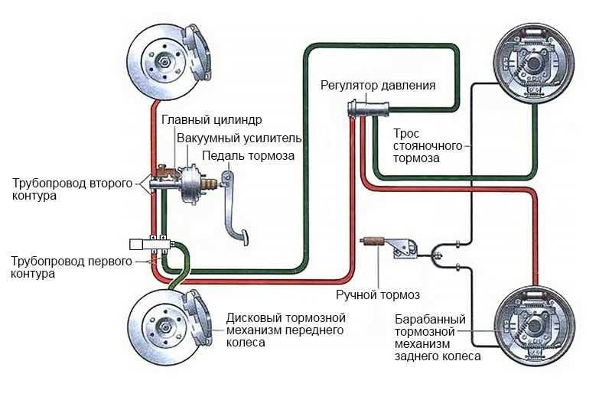
Схема тормозной системы
По способу привода в действие, тормозные системы подразделяются на:
Гидравлические
Пневматические
Механические
Электромеханические
Электропневматические

Slide 8
Тормозная система автомобиля
Рассмотрим работу гидравлической рабочей тормозной системы, которая состоит из:
Педали привода тормозной системы
Главного гидравлического цилиндра
Рабочих цилиндров (для каждого колеса)
Трубок, шлангов высокого давления
Тормозных колодок
Бачка
Тормозной жидкости
При нажатии на педаль тормоза приводится в действие шток главного цилиндра. Шток толкает поршенек, который нагнетает давление рабочей жидкости в трубках системы, далее в рабочем цилиндре. Поршни рабочих цилиндров нажимают на тормозные колодки (вариант дисковых тормозов). В барабанных тормозах в рабочем цилиндре находятся два поршенька, которые заставляют колодки разойтись по сторонам и прижаться к внутренней стенке барабана.

Slide 9
Тормозная система автомобиля
Надо отметить, что давление в системе тормозом достигает 20 атмосфер, поэтому для уменьшения усилия водителя при нажатии на педаль тормоза, в систему вводится вакуумный усилитель тормозов, работу которого рассмотрим отдельно.
Для улучшения характеристик тормозной системы, а так же ее надежности применяются еще несколько усовершенствований. Это:
ABS (антиблокировочная система)
ASR (антипробуксовочная система)
ESP (система курсовой устойчивости)
BAS (усилитель экстренного торможения)
EBD (система распределения тормоза)
EDS (блокировка дифференциала)

Slide 10
Тормозная система автомобиля
Механическая тормозная система применяется в работе стояночного тормоза и экстренного торможения. Обычно ручник совмещается с гидравлической системой, но если на задних колесах применяются дисковые тормоза, то стояночный тормоз реализован отдельно. В некоторых автомобилях стояночный тормоз блокирует не колеса, а барабан тормозной, который находится на приводе трансмиссии. Принцип работы очень прост, приводя в действие рычаг ручника, натягивается трос, который соединен с тормозными колодками.
Колодки расходятся и блокируют барабан или диск изнутри.
Пневматические тормоза схожи с гидравлическими, но вместо тормозной жидкости в системе сжатый воздух. Для этого в систему введены ресиверы для его накопления.
В электромеханических тормозах трос приводит в действие электродвигатель.

Slide 11
Рулевое управление автомобиля
Система изменения направления движения (рулевое управление) применяется для «адекватного» управления авто. Почему адекватного? Все очень просто, можно было бы установить и автопилот для управления, но ни одна, даже очень «умная» автоматическая система управления не сможет оценить дорожную ситуацию и среагировать правильно.
Рулевое управление первых автомобилей не отличалось оригинальностью, это была простая рычажная система, которая при вращении руля или движения рычагов поворачивала колеса в ту или другую сторону.
Современная рулевая система управления представляет собой сложнейший узел, где применяются «помощники» водителя – гидроусилители, антипробуксовочные системы, и др. Ну а рулевые рычаги? Конечно, остались, но претерпели очень серьёзные изменения.

Slide 12
Рулевое управление автомобиля
Система рулевого управления служит для управления автомобилем и обеспечения его движения в заданном направлении по команде водителя. Система включает в себя рулевой механизм и рулевой привод. Что бы представить себе работу рулевых механизмов разных поколений, мы разделим объяснение на три части, именно столько их насчитывается в автомобилестроении.

Slide 13
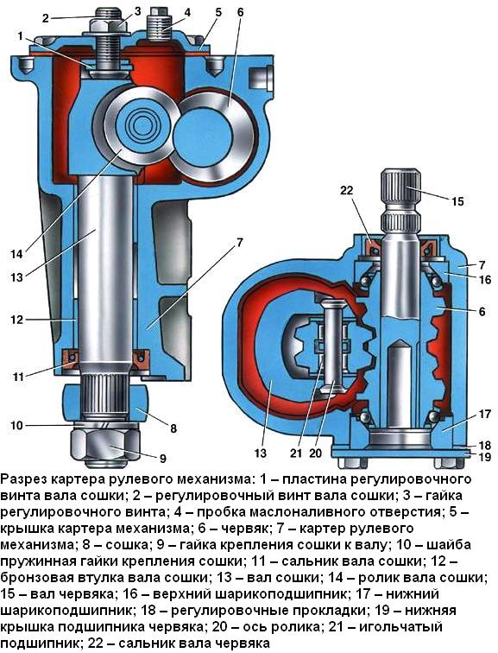
Червячный рулевой механизм
Свое название получил из-за системы привода рулевой колонки, а именно червячной шестерни

Slide 14
Рулевое управление автомобиля
В состав рулевой системы входят:
Руль
рулевой вал с крестовиной, представляет собой металлический стержень, у которого с одной стороны расположены шлицы для фиксации руля, а с другой внутренние шлицы для крепления к рулевой колонке. Полная фиксация производится стяжной муфтой, которая обжимает место стыка вала и «червяка» привода колонки. В месте изгиба вала устанавливается кардан, при помощи которого передается боковое усилие вращения.
рулевая колонка, устройство, собранное в одном литом корпусе, в состав которой входят червячная ведущая шестерня и ведомая. Ведомая шестерня соединена жестко с рулевой сошкой.
рулевые тяги, наконечники и «маятник», совокупность этих деталей соединённых между собой при помощи шаровых и резьбовых соединений.

Slide 15
Рулевое управление автомобиля
Работа рулевого механизма выглядит следующим образом: при вращении рулевого колеса, усилие вращения передается на червячный механизм колонки, «червяк» вращает ведомую шестерню, которая в свою очередь приводит в действие рулевую сошку. Сошка соединена со средней рулевой тягой, второй конец тяги крепится к маятниковому рычагу. Рычаг устанавливается на опоре и жестко крепится к кузову автомобиля. От сошки и «маятника» отходят боковые тяги, которые при помощи обжимных муфт соединены с рулевыми наконечниками. Наконечники соединяются со ступицей. Рулевая сошка, поворачиваясь, передает усилие одновременно на боковую тягу и на средний рычаг. Средний рычаг приводит в действие вторую боковую тягу и ступицы поворачиваются, соответственно колеса тоже. Такая система была распространена на старых моделях «Жигулей» и «BMW».

Slide 16
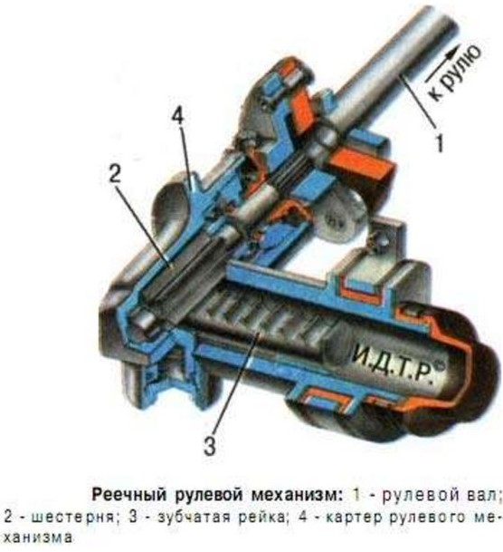
Реечный рулевой механизм

Slide 17
Рулевое управление автомобиля
Самая распространенная система в настоящее время. Основные узлы это:
рулевое колесо (руль)
рулевой вал (то же что и в червячном механизме)
рулевая рейка – это узел, состоящий из зубчатой рейки, в движение которую приводит рулевая шестерня. Собранная в одном корпусе, чаще из легкого сплава, крепится непосредственно к кузову авто. На концах зубчатой рейки изготовлены резьбовые отверстия для крепления рулевых тяг.
рулевые тяги представляют собой металлический стержень, с одного конца у которого резьба, а со второй, шарнирное шаровое устройство с резьбой.
рулевой наконечник, это корпус с шаровым шарниром и внутренней резьбой, для вкручивания рулевой тяги.

Slide 18
Рулевое управление автомобиля
При вращении рулевого колеса, усилие передается на шестерню, которая приводит в действие рулевую рейку. Рейка «выезжает» из корпуса влево или вправо. Усилие передается на рулевой рычаг с наконечником. Наконечник вставлен в ступицу, которую и поворачивает в дальнейшем.
Для уменьшения усилия водителя при вращении рулевого колеса, в реечное рулевое устройство были введены усилители руля, на них остановимся более подробно

Slide 19
Рулевое управление автомобиля
Усилитель руля является вспомогательным устройством для вращения рулевого колеса. Различают несколько типов усилителей руля. Это гидроусилитель, гидроэлектроусилитель, электроусилитель и пневмоусилитель.
Гидроусилитель состоит из гидравлического насоса, в действие который приводит двигатель, системы шлангов высокого давления, и бачка для жидкости. Корпус рейки выполнен герметически, так как в нем находится жидкость гидроусилителя. Принцип действия гидроусилителя следующий: насос нагнетает давление в системе, но если руль стоит на месте, то насос просто создает циркуляцию жидкости. Стоит только водителю начать поворачивать руль, как перекрывается циркуляция, и жидкость начинает давить на рейку, «помогая» водителю. Давление направлено в ту сторону, в которую вращается «баранка».
В гидроэлектроусилителе система точно такая же, только насос вращает электромотор.
В электроусилителе применяется так же электромотор, но соединяется он непосредственно с рейкой или с рулевым валом. Управляется электронным блоком управления. Электроусилитель еще называют адаптивным усилителем из-за возможности прикладывания разного усилия к вращению рулевого колеса, в зависимости от скорости движения. Известная система Servotronic.
Пневмоусилитель это близкая «родня» гидроусилителя, только жидкость заменена на сжатый воздух.

Slide 20
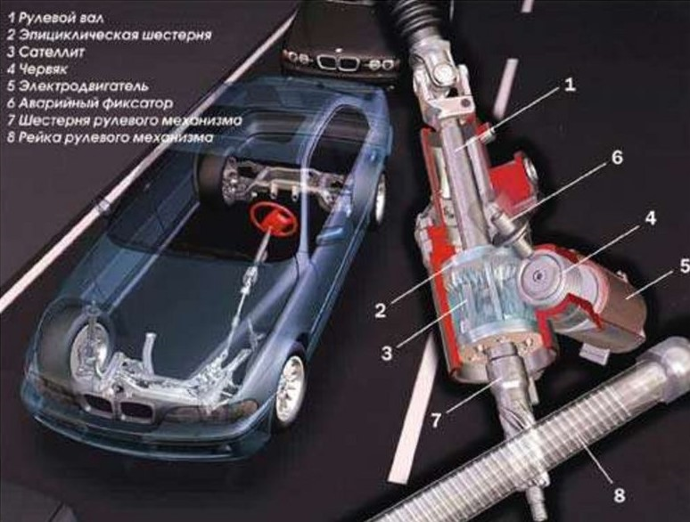
Активная рулевая система

Slide 21
Рулевое управление автомобиля
Самая «продвинутая» система управления в настоящее время, в состав входит:
рулевая рейка с планетарным механизмом и электродвигателем
блок электронного управления
рулевые тяги, наконечники
рулевое колесо

Slide 22
Рулевое управление автомобиля
Принцип работы рулевой системы чем-то напоминает работу АКПП. При вращении рулевого колеса, вращается планетарный механизм, который и приводит в действие рейку, но вот только передаточное число всегда разное, в зависимости от скорости движения автомобиля. Дело в том, что солнечную шестерню снаружи вращает электродвигатель, поэтому в зависимости от скорости вращения изменяется передаточное число. На небольшой скорости коэффициент передачи составляет единицу. Но при большем разгоне, когда малейшее движение руля может привести к негативным последствиям, включается электромотор, вращает солнечную шестерню, соответственно необходимо руль довернуть больше при повороте. На маленькой скорости автомобиля электродвигатель вращается в обратную сторону, создавая более комфортное управление.

Slide 23
Бортовой компьютер
Есть еще одна система управления на современных автомобилях – бортовой компьютер, который берет на себя функцию контроля и управления за узлами, механизмами, на основании полученных данных от внешних датчиков.

